Slide 1
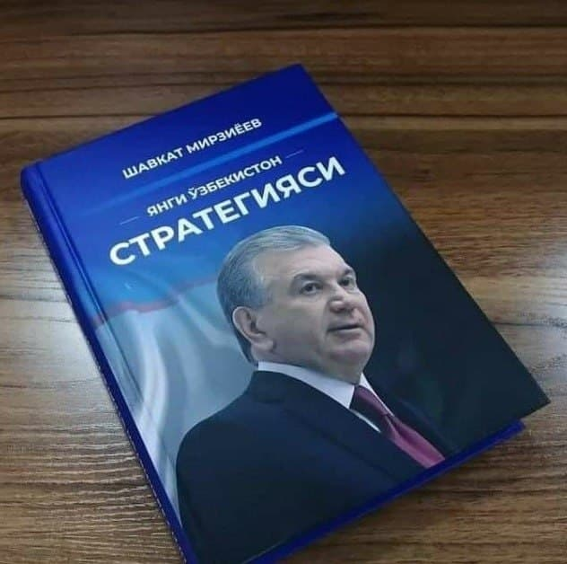
Ўзбекистон Республикаси Халқ Tаълими Vазирлиги
Ш.М.Мирзиёев
Янги
Ўзбекистон
Стратегияси

Slide 2
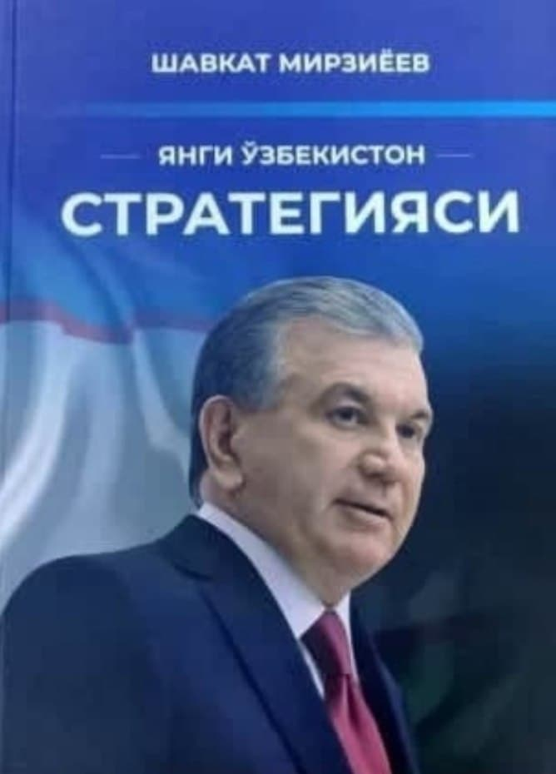
Янги Ўзбекистон Стратегияси
Ўзбекистон Республикаси Президенти Ш.М.Мирзиёевнинг “Янги Ўзбекистон Стратегияси ” китоби 2021-йил 9-сентябрда чоп етилди.

Slide 3
Янги Ўзбекистон Стратегияси
“Янги Ўзбекистон Стратегияси ” китобида Янги Ўзбекистон ва Учинчи Ренессанс пойдеворини барпо етиш борасида амалга оширилаётган туб ўзгаришлар ва ислоҳотларнинг мақсади, мазмун - моҳияти ҳамда устувор йўналишлари, миллий тараққиёт истиқболлари ҳақида фикр юритилади.

Slide 4
Китоб муқаддима, 7 бўлим ва хотимадан иборат.
“ Янги Ўзбекистон Стратегияси ”
“ Халқпарвар давлат ”
“ Миллий иқтисодиётни ривожлантириш ”
“ Адолатли ижтимоий сиёсат ”
“ Маънавий тараққиёт”
“ Хавфсизлик ва ташқи сиёсат ”
“ Ўзбекистон ва умумбашарий муаммолар ”

Slide 6
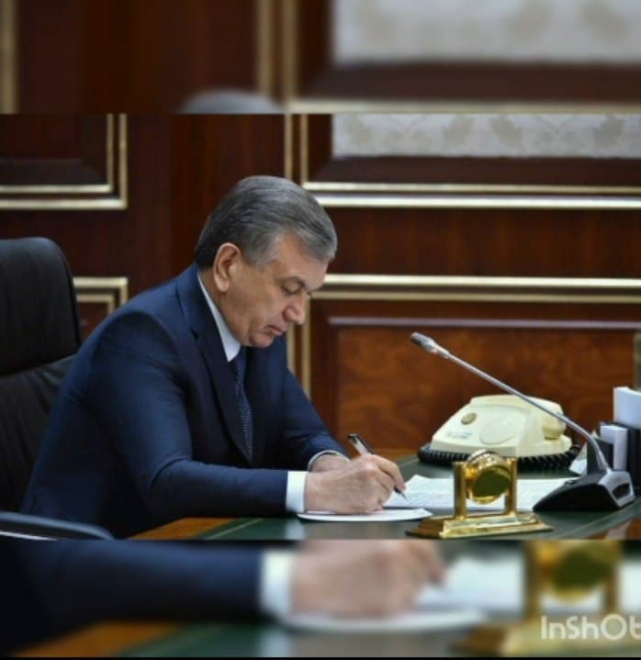
Янги Ўзбекистон орзуси
“Янги Ўзбекистон орзуси, бугунги кунларимизга нисбатан aйтганда, ҳозирги даврнинг тақозоси, унинг асл , ҳаракатлантирувчи кучлари ва омилларини белгилайдиган гоявий- маънавий асос, халқимизга хос яратувчанлик шижоати ва кенг кўламли ислоҳотларимизнинг яққол ифодасидир” , сўзлари билан китоб бошланади.

Slide 7
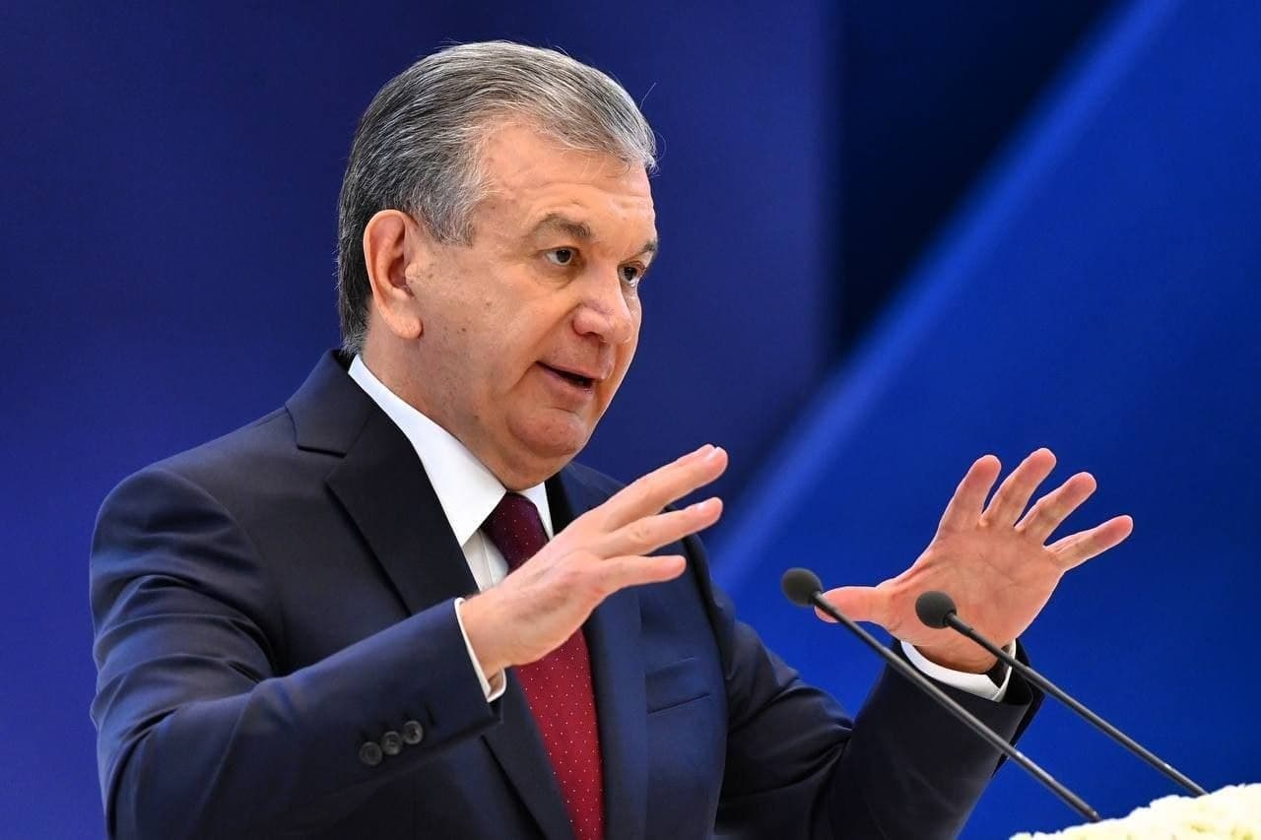

Slide 8
Янги Ўзбекистон Стратегиясининг устивор йўналишлари
Юртимизда тинчлик вa барқарорликни сақлаш, фуқаролар вa миллатлар ўртасида дўстлик вa ҳамжиҳатлик муҳитини мустаҳкамлаш, халқимиқзнинг маънавий дунёсини янада юксалтириш.
Ўзбекистонда яшаётган, миллати, тили вa динидан қатъий назар, ҳар бир ватандошимизнинг ҳуқуқ вa эркинликлари, қонуний манфаатларини ҳимоя этиш, кафолатли даромад манбаи, тиббий хизматлар вa уй-жой, сифатли таълим билан таъминлаш

Slide 9
Янги Ўзбекистон Стратегиясининг устивор йўналишлари
Камбагалликни қисқартириш ва эҳтиёжманд аҳолини ижтимоий муҳофаза қилиш,
Мамлакатимизнинг халқарo майдондаги oбрў эътибори вa нуфузини oширишгa қаратилган Янги Ўзбекистон Стратегияси ишлаб чиқилди.

Slide 10
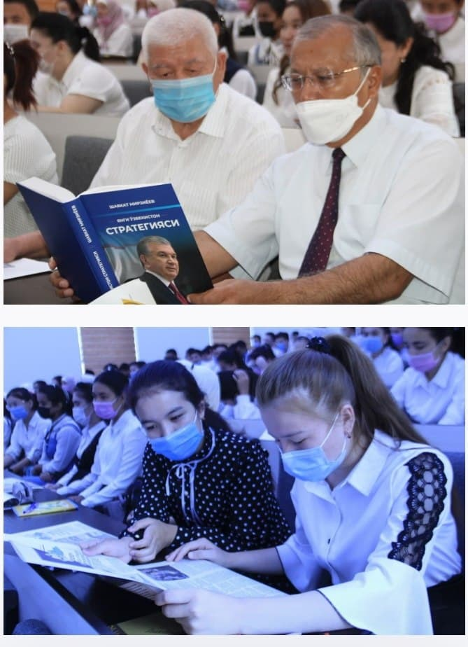

Slide 11
Ёшларга эътибор
“Томирларида буюк боболарининг қони oқаётган ёшларимиз улуг аждодларимизнинг муносиб ворислари бўлиши, улар каби улкан мақсадлар сари интилиб яшаши вa юксак марраларга эришиши учун барча шарт- шароитларни яратишимиз зарур” деб ёзади Президент ўз aсаридa.

Slide 12
Yoshlarga e`tibor
Mamlakatimizda yoshlarning ilm olishiga bo`lgan e`tibor so`nggi besh yillikda yuqori cho`qqiga yetdi. Yurtimizda oliy ta`lim muassasalarining soni 77 tadan 141 taga yetkazildi. 26 ta xorijiy oliygohlarning filiallari ochildi, oliy ta`limga qamrov 9 foizdan 28 foizga ko`tarildi.

Slide 13
Yangi O`zbekiston Strategiyasi
Yangi O`zbekiston Strategiyasi O`zbekistonning zamonaviy demokratik qiyofasi qanday yaratilayotgani, mamlakatni yangi rivojlanish bosqichiga ko`tarish uchun belgilab olingan strategik yo`l to`g`risida yaxlit tasavvur hosil qilish imkonini beradi.

